Slide 1
المحاضرة' الرابعة; إعداد مدرس المادة; أ.م هاودير دلشاد عبدالقادر
الخطف )The Snatch):
الخطف هو الأول من رفعتين في جميع بطولات رفع الأثقال، وسمي بذلك لأن كلمة الخطف يعني محاولة الاستيلاء على شيء ما فجأة'، وذلك لان اللاعب يخطف الحديد بحركة واحدة من الارض إلى أعلى الرأس. حيث يتم تنفين الخطف قانونيا بوضع الثقلة )الحديد) بشكل افقي امام ارجل الرافع. و.يتم إمساك العارضة وسحبها بحركة واحدة من المنصة إلى فوق الرأس بمد كامل للذراعين، واثناء اداء هذه الحركة قد ينزلق الحديد على طول الفخذين والورك والحجر. بينما يرفع الحديد فوق الرأس يتم ذلك بفتح الأمامي للرجلين او ثني الساقين اي وضعية القرفصاء. وفي هذه الوضعية يستطيع الرافع ان يأخذ وقته لاستعادة الوضعية والتوازن. ولا يجوز ان يلمس اي جزء من الجسم المنصة غير القدمين أثناء تنفيذ الرفعة. ويجب الحفاظ على الوزن الذي تم رفعه في وضع الثابت النهائي، مع تمديد الذراعين والساقين والقدمين على نفس الخط. حتى يعطي الحكام إشارة لخفض الحديد وارجاعها على المنصة عندما يكون الرافع ثابتا في جميع اجزاء الجسم.
الأداء الفني لرفعة الخطف:
إن اداء رفعة الخطف تمر بأربعة مراحل الاساسية ولكل مرحلة تفاصيل معينة لأجل تنفيذ الواجب الحركي في تلك المرحلة، ولابد التنسيق بين المراحل واداءها بشكل انسيابي لنجاح الرفعة وتكون المراحل كالأتي:
1. الوضع الابتدائي: يمكننا وصف الوضع الابتدائي لأداء رفعة الخطف بالنقاط التالية:
٠ يقف اللاعب فى وسط. عارضة الحديد.
٠ مشط القدمين تكون اسفل بار الحديد.
٠ المسافة بين قدمين تكون بعرض الورك او الكتفين.
٠ أتجاه القدمين يكون للخارج قليلا.
٠ يثي الرفاع الركبتين ويكون الانثناء باتجاه القدم.
٠ وزن الجسم يكون على وسط. القدم
٠ ويمسك البار باليدين بقبضة الخطاف )الهوك).
٠ قياس مسافة بين القبضتين تكون واسعا بدرجة عند الوقوف يستقر البار في انثناء الورك.
٠ الذراعين يكون بشكل عامودي على العارضة.
٠ الكتفين يكون للامام ويتقدما قليلا من عارضة الحديد )لتفادي تصادم البار بالركبة عند السحب).
٠ الورك يكون أعلى من الركبتين قليلا، والكتفين أعلى من الورك.

Slide 2
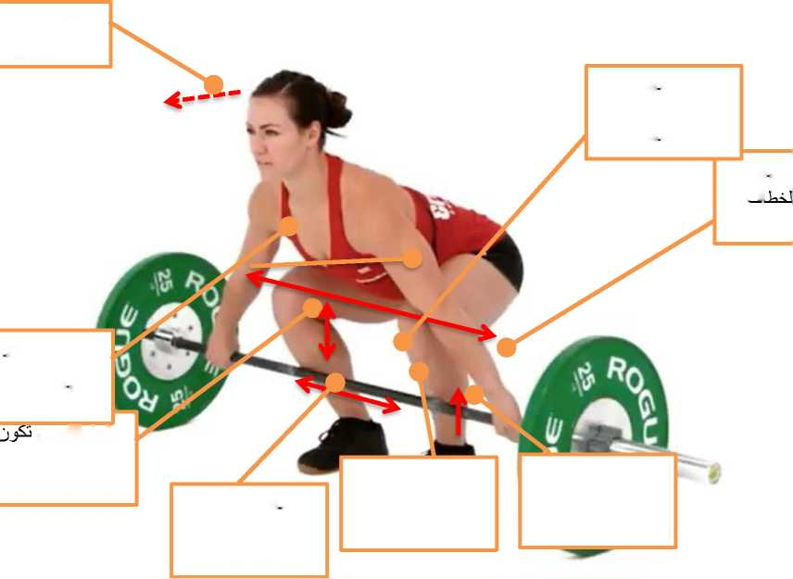
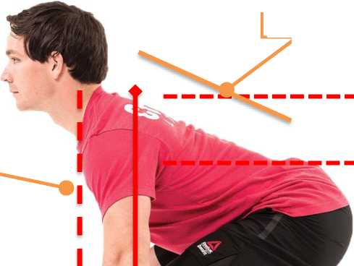
٠ الظهر يكون مستقيما ومحافظا على منحنى الظهر
٠ النظر يكون للامام.
النظر يكون
للاءد
قياس مسافة بين
القبخعتين تكون
واسعا
ويمسك البار باليدين
بقبضأة اف
يكون الانثناء بعجاه القدم
مشط القدمين
اسفل بار الحديد.
انجاه القدمين يكون للخارج قليلا
وزن الجسم يكون
على وسحل القدم
المسافة بين قدمين
نكون بعرض
الودك.
الظهر يكون
مستقيما
الكتفين أعلى من
الورك
الكتفين يتقدما هليلا من عارضة الحديد
الورك يكون أعلى
من الركبتين قليلا

Slide 3
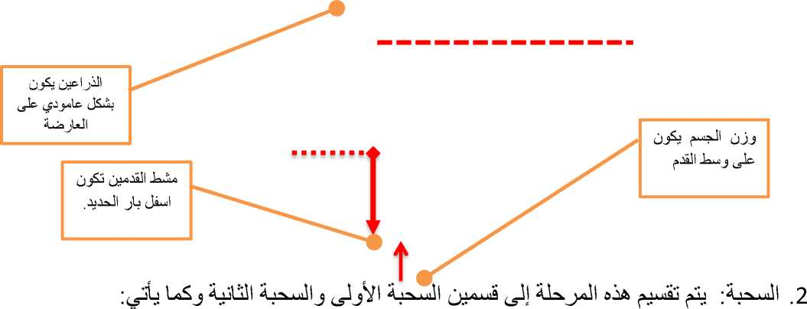
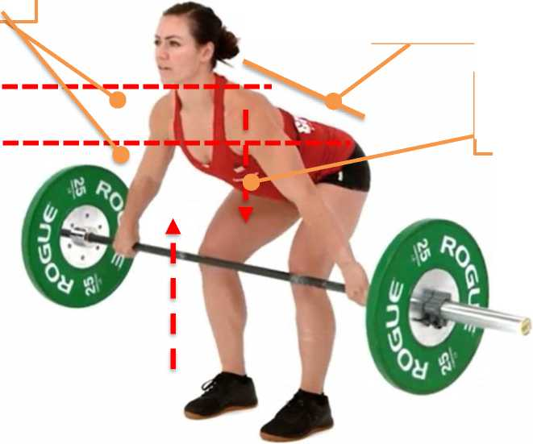
أ/ السحبة الأولى: وهي السحبة التي يتم في مسافة ما بين رفع النقلة من الارض إلى عبور البار مستوى
الركبتين، ويتم عن طريق:
٠ فتح مغصل الركبة.
٠ ويتم دفع الركبتين للخارج قليلا لتفادي تصادم البار بالركبة.
٠ احتفاظ وضعية الورك والكتف في نفس وضعية الوضع الابتدائي.
٠ الحفاظ على استقامة الظهر.
٠ ويكون الكتف فوق العارضة بشكل عمودي أثناء السحب.
ارتفاق الورك والكتفي في نفس
الحفاظ على استقامة الظهر
المستو ى
الكتف يكون فوق العارضة

Slide 4
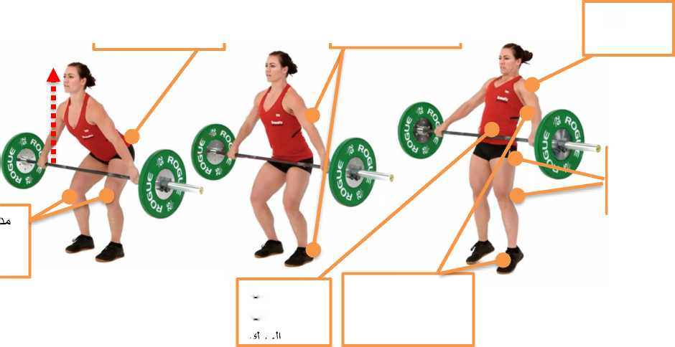
ب/ السحبة الثانية: وهي السحبة التي يتم بعد عبور البار في مستوى فوق الركبة إلى مستوى الصدر في وضع الامتداد الكامل للجسم وذلك يتم:
٠ عند عبور العارضة مستوى الركبة يتم تسريع فتح زاوية الورك ومد الركبتين.
٠ ويكون العارضة قريبة للجسم.
٠ كعب القدم في الأسفل والذراعين ممدودتين إلى ان يستقيم الورك والرجلين.
٠ قبل مد كامل للجسم يصل عارضة البار إلى مستوى الورك ويسممر السحب.
٠ يتم حركة انفجارية عن طر.يق دفع العارضة للخارج قليلا بواسطة منطقة فوق الورك وسحبها للاءعلى.
٠ وفي نفس الوقت يتم رفع الكعبين وهزل الاكتاف.
٠ ويسممر سحب البار بالذراعين فى الاسغل إلى ان يصل إلى مستوى الصدر.
٠ والجسم يكون مدودا بشكل كامل
تسريع فتح زاوية الورك
كعب القدم في الأسفل والذراعين ممدودتين
هزل الكتفين
اسقا١مة
الورك
٠ 1ا٠ 4ا،\
دفع العارضة
بواسطة
رفع كعب القدم وثني
الذراعين
3. الفطس إلى وضعية القرفصاء: ويتم بعد الحركة الانفجارية في المرحلة الاخيرة للسحبة الثانية
ويتم فيها:
٠ يتم طيران الثقلة إلى الاعلى وغطس الجسم تحت الثقلة.
٠ يتم القفز بالقدمين وفتحهما للجانبين

Slide 5
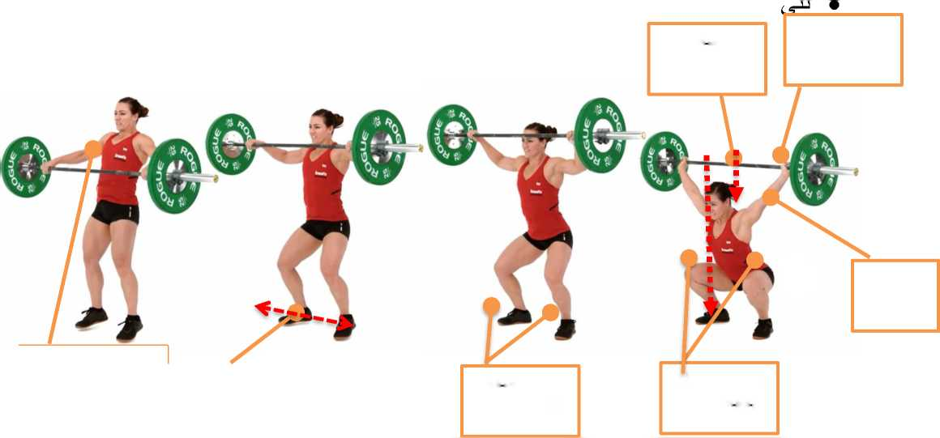
توجيه أصابع القدمين للخارج 45 درجة .
ثني الركبتين لتشكيل وضعية القرفصاء الكامل تحت النقلة يثني الركبتين في بعجاه القدمين. تثبت الثقلة في الأعلى بالذراعين الممدودتين. العارضة يكون فوق أسفل الرقبة في الخلف. وزن الجسم يكون على وسط. القدم.
ويكون بار الحديد على خط عمودي مع وسط- القدم. الورك يكون أسفل الركبة قليلا في وضعية القرفصاء الكامل. وتقديم الرأس والصدر إلى الامام قليلا.
رسغ اليد للخلف عند مسك البار في الاطى.
العارضة يكون فوق أسفل الرقبة
ثني رسغ اليد
للخلف
النراعين ممدودتين
طيران النقلة ا,لى
الاط٠
القفز بصين وفتحهما للجانبين
توجيه أصابع
يثني الركبتين في
القدمين للخارج
باتجاه القدمين

Slide 6
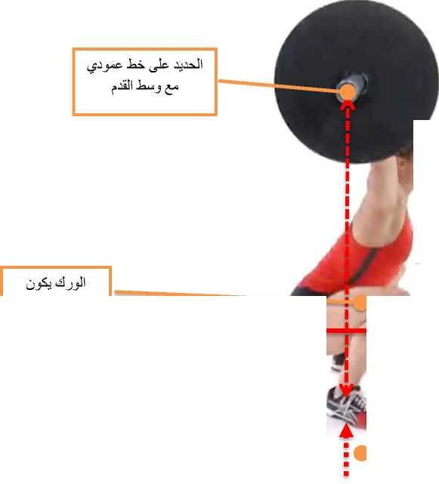
دثرس
ج ►؛
4. الوقوف والثبات: وهي المرحلة النهائية يقوم اللاعب بالسيطرة على الثقلة والوقوف لأجل الثبات، ويجب على الرفاع مايلي:
٠ يقوم الرفاع بمد الجسم بشكل كامل والوقف بشكل مستقيم.
٠ ثبات مسك بار الثقلة بنراعين ممدودتين.
٠ يكون البار فوق الرأس.
٠ ويكون البار على خط واحد مع وسط. القدم.
الإرأفو,ق

Slide 7
